Slide 1
初中生自我修改作文能力
乌 海 市 第 十 二 中 学
WUHAISHIDISHIERZHONGXUE
于 娜

Slide 2
目 标
通过自评互改的方式来激发学生写作的积极性，培养学生的阅读赏析能力。
培养学生批改作文、评讲作文的能力，使互改互评成为一种习惯，以提高写作的能力。
1
2

Slide 3
研 究 内 容
1、根据111、112班的实际情况，探究一条作文创新之路，激发学生的写作欲望。
2、让评改成为学生的一种习惯，培养学生自改互改、自评互评作文的能力,借此提高学生的写作能力。

Slide 4
小组合作的培训
三原则修改
展评方式多样化

Slide 5
本课题按五步骤推进 ——整个过程按“作文我们自己改”活动课形式进行。
（一）自评自改：分组（6人）
（二）生生交流 ：互读、评改、交换、讨论、推荐（1篇）
（三）师生交流 ：范读、点评、赋分、品评、总评
（四）总结表扬：优秀作文、最佳评改者，当堂鼓励
（五）扬长避短：二度创作

Slide 6
明确作文批改的符号
明确作文评价细则
1、内容方面
主题集中，符合文体要求，内容充实，具有真实感。
主题集中，符合文体要求，内容较为充实，比较真实。
主题较为集中，内容较充实，有一定真情实感。
主题不集中或者离题，不符合问题要求，感情不够真实或者无感情。
2、语 言
语言运用正确，恰当运用各种修辞手法，自然流畅，表达准确富有文采。
语言通顺，表达比较准确。
语言基本通顺，病句较少。
语言掌控不够，病句较多，不能表达文意。

Slide 7
明确作文评价细则
3、结 构
结构新颖富有创新，条理清楚，层次分明。
结构合理，条理性强，层次分明，详略得当。
结构基本完整，层次不很清晰，略显混乱。
结构不完整，无条理性，思路混乱。
4、书 面
书面整洁，字迹工整，书写规范，字数达标。
书面整洁，书写工整，书写认真，字数达标。
书面较为整洁，书写一般，有少量错别字，字数基本达标。
书面不整洁，书写潦草，错别字多，字数不达标。

Slide 8
三原则修改
（一） 教师范改
学生第一次自评与互改，一般都不知如何去操作，这就要求教师要先给学生展示作文批改的范例，让学生从模仿开始。
主要学习的内容包括：字词句的调整、删减使之符合句意的要求，这方面的训练主要通过课例的讲解，让学生形象直观地接触如何细致的评改作文

Slide 9
三原则修改
（二）学生互评
小组分组，组员评议：组长组织组员传阅、讨论、修改。根据评分标准和评议方法，组员逐项评议，然后交叉阅读，确定评语内容，签名后交给作者本人，组长对这次评改进行总结，填写评改记录表。推荐佳作。各小组评改可分侧重点：看中心或选材，或结构、语言、表达方式。
精彩点评。组员分享优秀作文，朗读优秀作文或者片段，并展示小组评价。
（三）学生自改
自我整改。结合同学评价，老师的点评，自我反思，积极修改。

Slide 10
修改过程

Slide 18
成果展示——优秀作文

Slide 19
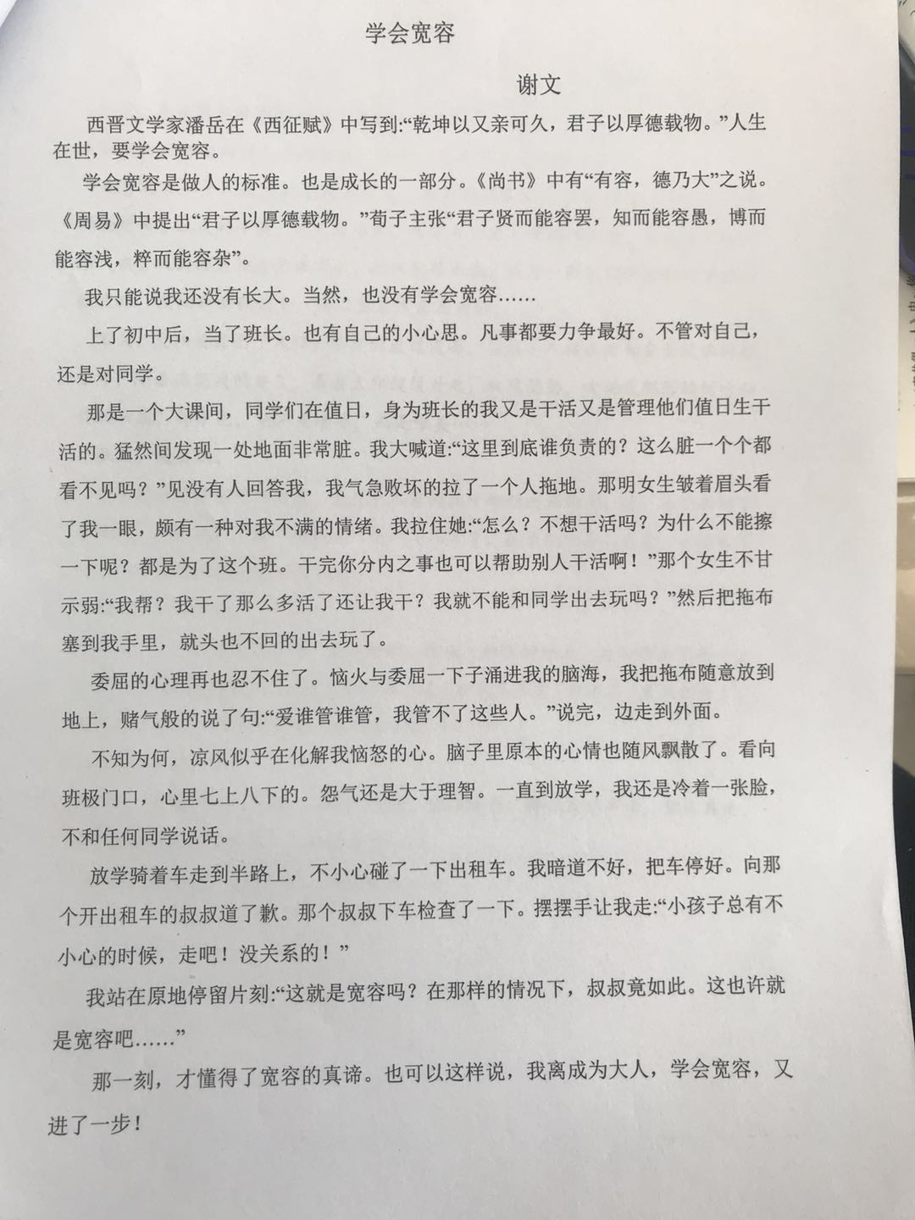

Slide 20
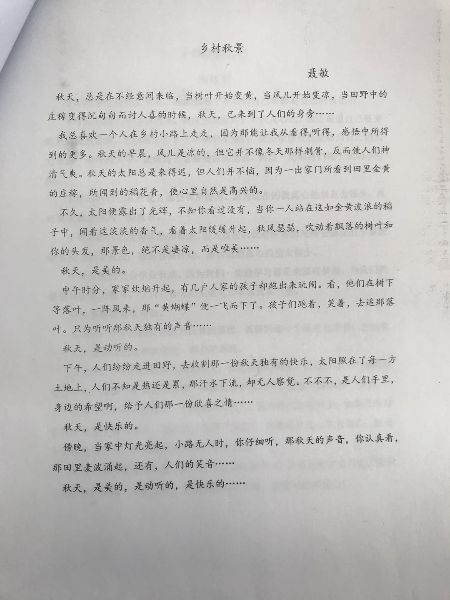

Slide 21
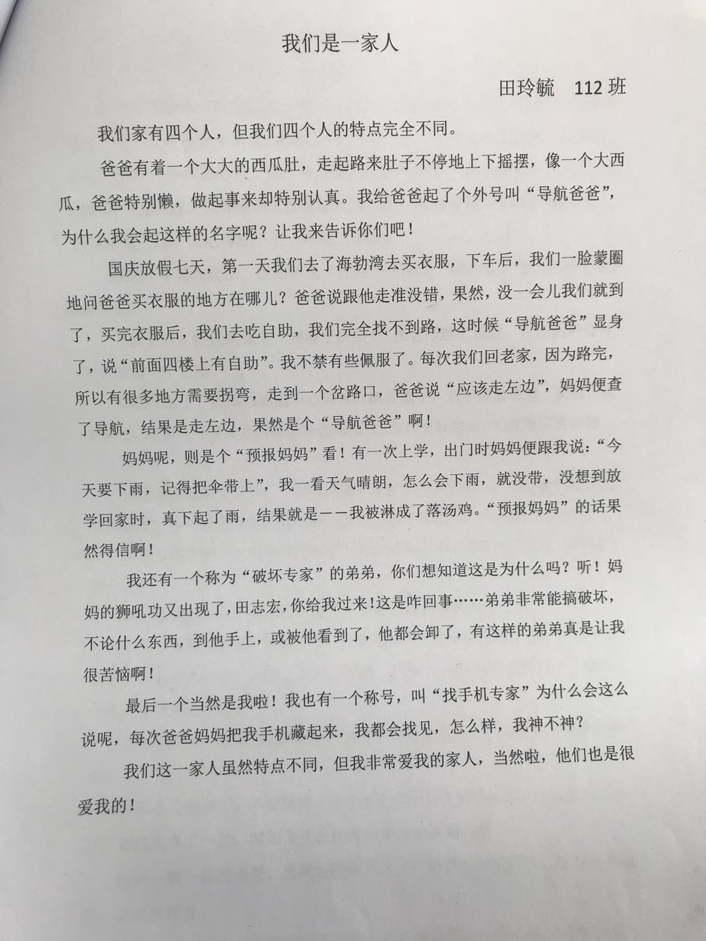

Slide 22
